Slide 1
S2 레이드 몬스터 전투
2016.03.15

Slide 2
V1.0 – 2016.03.15 초안 작성
V1.1 – 0000.00.00 내용 누락
V1.2 – 2016.07.05 몬스터 생성 규칙 수정

Slide 3
개요
정의
월드맵 내에 특정 시간, 특정 구역에서 등장하는 강력한 몬스터를 연맹/연합원끼리 힘을 합쳐 함께 물리치는 컨텐츠
기획 의도
강력한 몬스터를 다른 유저와 힘을 합쳐 토벌하도록 하여 연맹/연합간의 유대관계와 협력관계를 더욱 긴밀히 하도록 한다.

Slide 4
기능 정의
몬스터 구성
레이드 몬스터는 2종류씩 존재 한다.
설원 타일에 등장하는 레이드 몬스터
사막 타일에 등장하는 레이드 몬스터
레이드 몬스터는 전투력과 병력을 가진다.
레이드 몬스터의 전투력은 테이블에서 구성된 레이드 몬스터의 병력 전투력의 총합으로 한다.
소모된 레이드 몬스터의 전투력과 병력은 회복되지 않는다.
전투력은 레이드 몬스터의 종류와 상관없이 동일하다.(테이블에서 조정한다)
병력 구성은 레이드 몬스터의 종류에 따라 다를 수 있다.
레이드 몬스터는 HP를 가진다.
레이드 몬스터의 HP는 전투력을 기준으로 하여 %로 표기 한다.
레이드 몬스터를 공격/토벌에 대한 보상을 가지고 잇다.
공격 보상 : 레이드 몬스터의 HP를 감소시킨 양에 따라 지급하는 보상(HP 1% 감소를 기준으로 한다)
병과가 준 데미지 * 병과에 포함된 자신의 병사 비율 로 계산한다.
위의 계산식에 따라 병과가 준 데미지가 몬스터의 HP 1% 미만일 경우 공격 보상을 받지 못한다.
토벌 보상 : 레이드 몬스터의 HP를 0으로 만든 집결 부대의 모든 영주에게 지급하는 보상.(토벌보상은 테이블로 아이템을 구성한다)
레이드 몬스터는 라이프 타임을 가진다.
레이드 몬스터는 N시간의 라이프 타임을 가진다(테이블에서 조정 하도록 개발)
레이드 몬스터는 토벌 된 이 후에 다음 재생성 시간까지 다시 생성되지 않는다.
레이드 몬스터는 종류별로 1개씩만 배치 된다.
레이드 몬스터는 이동하지 않으며 유저를 공격 하지 않는다.(근처를 지나는 부대를 공격하게 하면 어떨까? 포탑처럼..)
레이드 몬스터는 2*2의 타일을 점유 한다.

Slide 5
기능 정의
레이드 몬스터 생성 및 삭제
레이드 몬스터는 15단계의 맵 구분 지역에 선택적으로 등장 한다.
테이블로 구역별 레이드 몬스터의 등장 확률을 조정 한다.
레이드 몬스터는 라이프 타임을 가진다.
라이프 타임을 모두 소모한 경우 몬스터는 삭제 된다.
레이드 몬스터는 최대 생성 개수가 정해져 있으며 필드 내에 최대 생성개수 만큼 레이드 몬스터가 존재하는 경우 필드에 추가적으로 생성 되지 않는다.
레이드 몬스터는 필드에 이미 위치한 오브젝트 위에 생성되지 않는다.
필드에 레이드 몬스터가 생성될 자리가 없는 경우 자원지오브젝트(식량>목재>석재>철광) 중 하나를 삭제하고 생성 시킨다.
레이드 몬스터는 토벌 즉시 재생성 되지 않는다.
레이드 몬스터는 토벌, 라이프타임 소멸로 사라진 경우 사라진 시점을 기준으로 n시간의 재생성 시간을 가진다.
재생성 시간전까지 레이드 몬스터는 생성하지 않는다.
레이드 몬스터 알림
레이드 몬스터가 등장 할 경우 접속중인 유저에게 시스템 메시지를 통해 노티를 준다.
등장 시점 기준으로 접속한 유저에게만 발송
등장 시점 기준으로 비접속유저에겐 알려주지않는다.
레이드 몬스터는 유저에 의해 토벌 당하여 삭제 된 경우 접속중인 유저에게 시스템 메시지를 통해 노티를 준다.
토벌한 영주의 닉네임, 연맹 명, 연맹 약어 정보를 포함하여 함께 알려 준다.
라이프 타임 소멸로 삭제된 경우 노티를 주지 않는다.
레이드 몬스터의 등장 위치 or 반경을 대륙지도에 표시하여 준다.
등장 위치 표시는 레이드 몬스터의 등장 좌표를 기준으로 n의 랜덤 값을 더하거나 빼서 기준점을 정한다.
정해진 기준좌표를 중신으로 n만큼의 타일 영역을 표시해준다.
기준 좌표 및 표시반경 n은 테이블에서 조정 한다.

Slide 6
기능 정의
레이드 몬스터 공격 조건
레이드 몬스터는 집결로만 공격 할 수 있다.
집결을 할 수 없는 상황일 경우 레이드 몬스터를 공격 할 수 없다.
집결하는 부대의 최대 병사수는 집결자의 대사관 건물 레벨에 따른다.
집결하는 부대의 최대 참여 영주 수는 집결자의 연맹/연합 과학기술의 레벨에 따른다
최소 집결인원 이상이 집결한 경우 공격 가능.
최소 집결 인원은 테이블로 조정한다.
집결 시간 내에 최소 집결인원 미만인 경우 공격 불가능
병력을 최소 출정 가능한 병력 이상 보유
병과 상관 없이 1 이상의 병력 보유
출정 가능 부대 수에 여유 필요
출정 가능 부대 수 이상 출정 불가능
영주 스테미나를 필요 수량 이상 보유 필요
스테미나가 부족한 경우 팝업을 통해 사용, 구매로 연결해준다.
집결에 참여하는 영주도 스테미너를 소모한다.

Slide 7
기능 정의
레이드 몬스터 전투 – 시작 행군
레이드 몬스터를 향해 집결 공격을 신청한 영주의 성으로 같은 연맹/연합의 유저들이 집결 한다.
집결 공격 신청시 집결 시간을 설정 할 수 있다.
집결 공격에 참여할 영주는 집결 시간 이내에 집결신청 영주의 성에 도착해야 한다.
시간 이내에 최소 집결 인원을 충족해야 출발이 가능 하다.
시간 이내에 도착하지 못한 부대는 집결이 출발하면 회군 행군을 한다.
시간내 도착하지 못해 회군하는 경우 부대가 출발하여 이동한 시간만큼 돌아간다.
돌아가는 부대는 회군 가속이 가능하다.
집결 참여는 연맹 UI/대사관 건물을 통해서 할 수 있으며 연맹전쟁 룰을 따른다.
집결부대 중 버프 효과를 사용한 경우 버프를 사용한 영주의 부대에만 버프가 적용 된다.
레이드 몬스터 공격 시에는 전술카드 사용이 불가능하다.
최초에 설정한 집결 시간이 만료된 순간 최소 집결 인원 이상일 경우 집결자의 타운에서 목표 레이드 몬스터를 향해 행군한다.
행군 속도는 집결된 병사들 중 가장 느린 이동속도를 가진 병사를 기준으로 결정 된다.
레이드 몬스터를 향해 행군하는 집결 부대에는 시간 가속이 가능하다.
레이드 몬스터를 향한 집결 부대는 특수한 아이템을 사용해 회군이 가능하다.
회군 시킬 시 이동한 시간 만큼 소모하여 다시 집결자의 성으로 돌아 온다.
그 이후 집결자의 성에서 각각 영주의 병력들이 자신의 성으로 회군 행군을 한다.
레이드 몬스터를 향해 행군을 시작한 상태에서 다른 집결부대가 행군 가능하다.
먼저 도착한 순서로 레이드 몬스터와의 전투가 시작 된다.
집결로 행군하는 경우 회군스킬을 사용해도 적용 되지 않는다.

Slide 8
기능 정의
레이드 몬스터 전투
집결 부대와 레이드 몬스터가 조우하는 순간 전투가 발생 된다.
전투 애니메이션을 출력 한다(2~3초).
집결 부대가 도착한 순간 레이드 몬스터가 토벌/삭제 되어 없는 경우 집결부대는 회군 한다.(회군 내용은 다음 페이지에..)
전투 결과는 시뮬레이션을 통해 진행 되며 그 결과로 승/패가 결정 된다.
레이드 몬스터와의 전투는 일반 전투 룰에 다른다(3페이즈 진행)
3페이즈 동안 몬스터의 HP를 0으로 만들지 못하면 토벌에 실패 한다.
시뮬레이션 결과 토벌에 실패한 경우
시뮬레이션 상에서 유저의 손실/부상 병력의 1%만 실제 부상병으로 처리한다. (100미만일 경우, 최소값은 1)
레이드 몬스터의 병력은 100% 손실되며 다시 복구 되지 않는다.
토벌 실패 즉시 유저의 병력은 각자의 타운으로 회군.
회군 후 공격보상을 받는다.
시뮬레이션 결과 토벌에 성공한 경우
시뮬레이션 상에서 유저의 손실/부상 병력의 0.1%만 실제 부상병으로 처리한다.
각자의 성으로 회군행군을 시작한다.
유저는 자신이 보낸 부대가 레이드 몬스터에게 입힌 피해에 따라 공격 보상을 받는다.
집결에 참여한 모든 유저는 토벌 보상을 받는다.
레이드 몬스터는 즉시 삭제 된다.
레이드 몬스터의 HP는 토벌, 삭제 되기 전까지 감소된 상태를 유지하며 이후에 토벌부대는 감소된 HP의 레이드 몬스터를 상대하게 된다.

Slide 9
기능 정의
레이드 몬스터 전투 종료 후 회군
레이드 전투가 종료되면 레이드 전투가 벌어진 지점에서 각각의 타운으로 부대가 회군 한다.
레이드 전투에서 생존자가 없는 경우 부대행군을 하지 않는다.
레이드 행군 중 레이드 몬스터가 사라진 경우 레이드 몬스터가 있던 곳까지 이동 한 후에 각자의 타운으로 회군한다.
회군 하는 병력은 가속이 가능하다.
스킬을 통해 즉시 회군이 가능 하다.
회군하는 각각의 병력의 이동속도는 해당 부대의 가장 낮은 이동속도를 가진 병사를 기준으로 계산한다.
회군이 완료되면 시스템 알림 메시지로 알려준다.
레이드 몬스터 결과 및 보상
레이드 집결에 나간 부대가 타운으로 돌아온 시간에 결과 메일을 발송한다.
레이드 몬스터의 결과는 시스템 메일로 발송 된다.(시스템 탭)
레이드 몬스터 결과 메일은 몬스터 레이드 공격 보상과 토벌 보상이 함께 포함된다.
토벌에 실패할 경우 공격 보상만 첨부된다.
자신의 부대가 레이드 몬스터의 HP 1% 미만으로 감소시킨 경우 결과 메일에 공격보상은 포함 되지 않는다.
토벌 보상은 레이드 몬스터 토벌에 성공한 집결 부대에게만 지급된다.

Slide 10
레이드 몬스터 전투 플로우
기본 플로우
월드맵 버튼 터치
전투 수행
가능?
YES
몬스터 정보 &
공격 안내 팝업
집결 대기시간 선택
집결 대기시간
선택 취소
(Back 버튼 터치)
NO
공격 병력 선택 화면
병력 출정 취소
(Back 버튼 터치)
월드맵 화면으로
이동
몬스터 정보 &
공격 불가 안내 팝업
[공격] 버튼 터치
병력 출정
몬스터 공격 취소
(월드맵 상태 유지)
레이드 몬스터
선택
팝업 닫기
집결 가능?
YES
집결 대기
집결 취소 선택
YES
집결 취소
몬스터 공격 취소
(원드맵 상태 유지)
NO
병력 출정
가능?
집결 행군 가능?
NO
집결 실패 알림
연맹 가입 UI로 이동
연맹 가입 하기
집결 불가 팝업
연맹/연합 가입 안내
YES
병역 출진 불가
안내 팝업
공격 몬스터를
향해 병력 이동
부가 기능 적용 가능
집결 부대 회군
닫기 버튼 터치
몬스터에 도달
VIP / 기술 연구
선택
닫기 버튼 터치
전투 수행
(승 / 패 판정)
전투 가능?
YES
선택 화면으로 이동
몬스터 공격 취소
(월드맵 상태 유지)
NO
왕국을 향해 귀환
전투 진행 불가
처리
부가 기능 적용 가능

Slide 11
몬스터 전투 플로우
이동 중 부가 기능(아이템 사용) 플로우
전투 이동 중
병력 선택
[소환] 기능 선택
사용 가능 아이템
목록 표시
아이템 사용
아이템 효과 적용
(강제 소환)
[가속] 기능 선택
사용 가능 아이템
목록 표시
아이템 사용
아이템 효과 적용
(행군 속도 상승)
[부대] 기능 선택
현재 출정 병력
구성 정보 표시
복귀 이동 중
병력 선택
[가속] 기능 선택
사용 가능 아이템
목록 표시
아이템 사용
아이템 효과 적용
(행군 속도 상승)
[부대] 기능 선택
현재 출정 병력
구성 정보 표시

Slide 12
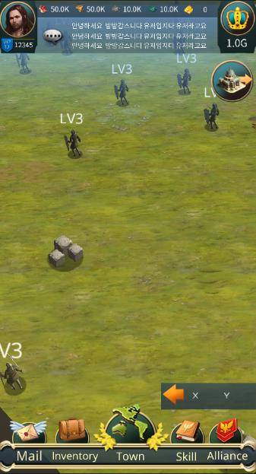
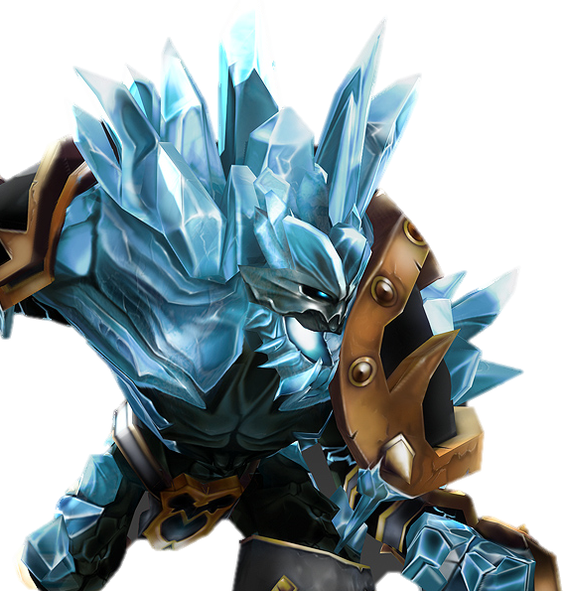

레이드 몬스터 전투 UI
공격 가능 몬스터 정보
선택 몬스터 정보
팝업
몬스터 캐릭터
이미지
몬스터 명칭 / 레벨 정보
몬스터 이름
78%
몬스터 대사 표시!!
몬스터 대사
획득 가능 보상
클리어 보상 정보
(좌우 스크롤)
보상
Icon
보상
Icon
보상
Icon
보상
Icon
장비재료
벌목장 생산량
증가
100 골드
영주 경험치
VIP 부가 효과
안내 표시
VIP 단계에 의한 부가 기능 사용 안내 텍스트
2줄까지 표시
집결 공격
공격 버튼

Slide 13

레이드 몬스터 전투 UI
공격 불가능 레이드 몬스터 정보
몬스터 이름 Lv 99
몬스터 대사 표시!!
78%
획득 가능 보상
보상
Icon
보상
Icon
보상
Icon
보상
Icon
장비재료
벌목장 생산량
증가
100 골드
영우 경험치
VIP 부가 효과
안내 표시
VIP 단계에 의한 부가 기능 사용 안내 텍스트
2줄까지 표시 됩이다.
집결 공격
안내 표시
연맹에 가입해야 집결 공격이 가능합니다.
연맹 찾기
연맹 찾기 버튼
연맹 리스트 및 연맹 가입 UI로 이동

Slide 14


레이드 몬스터 전투 UI
집결 대기시간 선택 팝업
행군 중
hh:mm:ss
집결 시간
집결은 연맹/연합원이 파티를 이루어 공격하는 모드입니다.
집결시간을 선택한 후 연맹/연합원들이 집결시간 내에 부대를 보내 함께 공격을 진행 할 수 있습니다.
집결에 대한 간략한 설명 텍스트
5분
10분
집결 부대를 기다릴 대기시간을 선택한다.
30분
60분
시간 선택 시 병력 선택 UI로 이동한다.

Slide 15
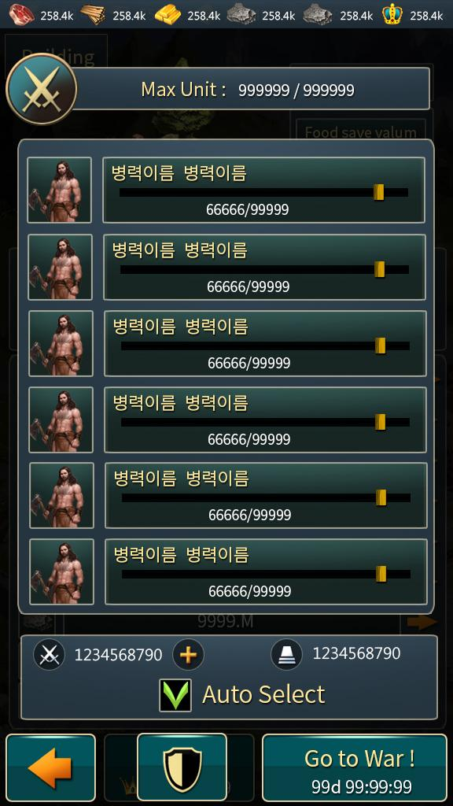
레이드 몬스터 전투 UI
출정 병력 선택
출정하려는 병력 선택
※ 일반 출정 병력 선택과 동일

Slide 16

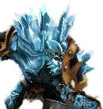

레이드 몬스터 전투 UI – 집결
연맹 전쟁
레이드 몬스터 집결은 공격 탭에 표기 한다.
레이드 몬스터 집결 정보
연맹/연합원이 공격하고자 하는 레이드 몬스터를 보여준다.
공격
집결중 : 00:04:25
목표
(CLE)호롤룰루
1
집결 공격 인원 / 집결 방어 인원에 대한 정보
집결 공격, 방어의 참가한 영주 아이콘을 보여주도록 합니다
집결 인원을 표기 해줍니다
- 공격연맹 아이콘 방어연맹 아이콘
집결 인원 가능 아이콘(최대5개 표시)
오픈월드 좌표 아이콘
※ 닉네임 표시(닉네임은 최대 6자리 까지 표기 하고 닉네임이 7개 이상인 경우 …으로 표기 해주도록 합니다)
★ 공격 도시를 제외한 영역을 터치 시 상세 정보 화면으로 이동 하게 되어집니다.
이후 영역은 연맹 전쟁_집결공격과 동일한 기능을 합니다.
목표를 선택 시 해당 하는 오픈월드 좌표로 이동을 하게 되어집니다
150,999
몬스터 이름
일반 집결공격과 다르게 방어측 표시가 나오지 않는다.
집결 인원 아이콘은 최대 5개 까지 표시
가 되어지며 집결 순서대로 보여주면 됩
니다
←
전쟁 기록

Slide 17


레이드 몬스터 전투 UI
집결 대기시 메인UI 표시
나의 부대가 집결자의 성으로 이동하고 있을 때
집결 중 표시
집결 타운까지 도착하는 시간을 표시 한다.
집결 대상자의 타운을 표시한다.
집결 중hh:mm:ss
나의 부대가 집결 장소에 도착 후 대기 중일 때 표시
집결 대기 표시
집결 대기시간을 표기한다.
집결 대기 아이콘을 표시한다.
집결 대기hh:mm:ss
나의 부대가 집결 목표로 행군을 시작할때 보여진다.
집결 공격 목표의 아이콘 표기
행군 중임을 표시
목적지까지 도착하는 시간 표시
행군 중hh:mm:ss

Slide 18

레이드 몬스터 전투 UI
집결 실패 알림 팝업
회군 중
hh:mm:ss
집결 최소 인원 부족으로 집결 취소된 경우
표시 후 2초 뒤 자동
소멸
최소 집결인원이 부족하여 집결에 실패하였습니다.
레이드 몬스터를 공격하기 위해서는 최소 2명 이상의 영주님이 집결에 참여 해야 합니다.

Slide 19
레이드 몬스터 전투 UI
집결자의 집결 취소
회군 중
hh:mm:ss
집결자가 집결을 취소한 경우
표시 후 2초 뒤 자동
소멸
집결이 취소되어 집결 부대가 해산 되었습니다.

Slide 20
몬스터 전투 UI
영주 체력(행동력) 부족 알림
출정 수행 시, 영주의 체력(행동력)이 부족할 경우
영주 체력 부족
알림 팝업
부대를 출정하기 위한 체력이 부족합니다.
영주의 체력을 보충해 주십시오.
체력 보충
출정 취소
체력 보충 아이템 사용 화면으로 이동
출정 취소 및
도시 화면으로 이동

Slide 21
몬스터 전투 UI
아이템 사용
보유 아이템 목록
(상하 스크롤)
체력 보충 아이템 사용
보유하고 있는 영주 체력(행동력) 회복 아이템 사용 화면
아이템
Icon
아이템 명칭
아이템 관련 설명 표시
2줄까지 표현합니다.
사용
보유:99
아이템 아이콘 /
보유 수량 표시
해당 아이템 사용
버튼
아이템 명칭 /
효과 설명
출정 병력 선택
화면으로 이동
←

Slide 22
몬스터 전투 UI
출정 실패 알림
출정 부대 부족 알림 팝업
부대 출정 불가
안내 팝업
현재 n개의 부대만 출정할 수 있습니다.
VIP 8이상의 VIP를 활성화하거나 기술 연구를 통해 행군부대를 1개 추가할 수 있습니다.
VIP 활성화
기술 연구
VIP 정보 화면으로
이동
기술 연구 화면으로
이동

Slide 23

몬스터 전투 UI
부대 출정 이동
이동 중 부대 선택
출정 시 자동으로 선택됨
부가 기능 메뉴
행군 소모 시간 표시
행군 중
hh:mm:ss
행군 부대 즉시
회군 아이템 사용
출정 행군 중 부대
부가 메뉴
소환
Icon
출정 부대 병력
정보
부대
Icon
가속
Icon
부대 행군 속도
상승 아이템 사용
(KOR) 호롤룰루
출정
To X:9999, Y:9999
닉네임 정보 및
이동 좌표 정보 표시
이동 선 표시

Slide 24
몬스터 전투 UI
부대 이동
부가 기능 메뉴 닫은 상태
행군 중
hh:mm:ss

Slide 25
몬스터 전투 UI
행군 소환
보유 아이템 목록
(상하 스크롤)
부대 이동 중 부가 기능 수행
소환 아이템 사용 선택
집결 소환의 경우 특수 소환 아이템 필요
아이템
Icon
아이템 명칭
아이템 관련 설명 표시
2줄까지 표현합니다.
사용
보유:99
선택
소환
Icon
아이템 아이콘 /
보유 수량 표시
해당 아이템 사용
버튼
부대
Icon
가속
Icon
아이템 명칭 /
효과 설명
(KOR) 호롤룰루
출정
To X:9999, Y:9999
월드맵 화면으로
이동
←

Slide 26
몬스터 전투 UI
부대 이동 중 부가 기능 수행
가속 아이템 사용 선택
행군 가속
아이템
Icon
아이템 명칭
아이템 관련 설명 표시
2줄까지 표현합니다.
사용
보유:99
소환
Icon
부대
Icon
가속
Icon
선택
(KOR) 호롤룰루
출정
To X:9999, Y:9999
←

Slide 27

몬스터 전투 UI
부대 이동
부가 기능 메뉴 닫은 상태
행군 중
hh:mm:ss
선택 부대 병력 구성
정보 팝업
소환
Icon
부대 정보
선택
부대
Icon
가속
Icon
닉네임 / 총 병력 수
표시
호롤룰루 병사총수:99999
(KOR) 호롤룰루
출정
To X:9999, Y:9999
도끼병
999
도끼병
999
구성되어 있는 병과 목록
(상하 스크롤)
도끼병
999
도끼병
999
병과 명칭
병과 이미지
도끼병
도끼병
구성 병력 수
다른 화면 터치 시
팝업 닫기 수행

Slide 28

몬스터 전투 UI
이동 좌표에 도착 알림
이동 목적지로 지정된 좌표에 도착
도착 시, 행군 중
진행 시간 표시 소멸
목적지 도착 알림 팝업
(2초뒤 자동 소멸)
병력 이동 보고
호롤룰루님의 병력이 목적지에 도착하였
습니다.

Slide 29
몬스터 전투 UI
전투 진행 연출
몬스터와의 전투 연출 표시
회군 진행 상황 표시
회군 중
hh:mm:ss
몬스터와 전투 연출
회군 시간에 연출 시간이 포함

Slide 30
몬스터 전투 UI
전투 결과 알림 팝업
전투 승리 알림
회군 중
hh:mm:ss
전투 승리 알림 팝업
(2초뒤 자동 소멸)
전투 결과 보고
몬스터 명칭 Lv99 전투 승리
전투를 진행한 몬스터
정보
승리 텍스트

Slide 31
몬스터 전투 UI
전투 결과 알림 팝업
전투 패배 알림
회군 중
hh:mm:ss
전투 패배 알림 팝업
(2초뒤 자동 소멸)
전투 결과 보고
몬스터 명칭 Lv99 전투 패배
전투를 진행한 몬스터
정보
패배 텍스트

Slide 32
몬스터 전투 UI
전투 진행 불가 안내 팝업
몬스터 정보 없음 알림
다른 플레이어가 먼저 해당 몬스터 제거
회군 중
hh:mm:ss
목적지 도착 시 해당 몬스터가 없을 경우 전투 수행 불가 안내 팝업
표시 후 2초 뒤 자동
소멸
몬스터가 이미 제거되어 전투를 진행 할 수 없습니다.
출정 병력 모두 도시로 회군을 시작합니다.

Slide 33
몬스터 전투 UI
부대 복귀 이동
부가 기능 메뉴 표시
복귀 중 기본으로 메뉴 표시 안됨
복귀 부대 터치 시 표시
회군 중
hh:mm:ss
출정 행군 중 부대
부가 메뉴
부대
Icon
가속
Icon
(KOR) 호롤룰루
복귀
To X:9999, Y:9999
※ 부가 기능은 출정 시 부가 기능과
동일하게 구성

Slide 34
몬스터 전투 UI
복귀 완료 알림 팝업
출정 병력 복귀 완료 안내 팝업
도착 시, 회군 중
진행 시간 표시 소멸
회군 완료 알림 팝업
(2초뒤 자동 소멸)
병력 복귀 보고
호롤룰루님의 병력이 무사히 복귀를
완료하였습니다.

Slide 35
몬스터 전투 UI
복귀 완료 알림 팝업
출정 병력 복귀 완료 안내 팝업
도착 시, 회군 중
진행 시간 표시 소멸
회군 완료 알림 팝업
(2초뒤 자동 소멸)
병력 복귀 보고
호롤룰루님의 병력이 무사히 복귀를
완료하였습니다.

